Slide 1
食价APP 商业需求文档 （BRD）
翁孩画
2018年1月1号

Slide 2
目录
一 项目背景
二 项目规划
三 收益、成本和风险

Slide 3
行业现状（提案原因）
知道菜名但不知道怎么做
-鱼香肉丝有鱼吗？狮子头是什么？驴打滚又怎么做？
去菜市场不清楚食材的价钱怕被卖菜大妈坑
-卖猪肉大妈说这猪肉一斤50块，很新鲜的。真的是吗，一般菜市场猪肉是多少钱一斤呢？
-你想砍价又不好意思砍，但是大妈会抓住你这一点把价格提高
想做某种食材或某种类型食物但不知道做什么、如何做
-想以鸡蛋为主要食材，要怎么下手呢
-不知道今天吃啥，想要有做饭简单又好吃的方法
分享一下自己厨艺的经验
-做好的美食可以上传到一条咸鱼的app上，让其他咸友看到
-满足感得到提升

Slide 4
用户需求
我们将解决客户哪些方面的需求或期望？
-需要一个有制作方法的菜谱工具指导自己
-需要一个能推荐相关场景下适合的美食的菜谱工具以及合适价钱的菜价
-需要一个能够记录、分享美食的菜谱社交平台
满足需求或期望对我们而言有什么样的客户价值？
-解决不会做饭，不了解市场菜价的情况
-节约时间成本和体现个人实力和价值
这类客户的群体特征是什么？
-想要做菜但是不会做的用户，不清楚菜价，不会对比
-以分享做菜方法为乐趣的用户
-大概在23岁到45岁之间，以上班族为主力，女性为主男性偏少

Slide 5
市场状况（行业市场规模）
国内食品情况市场的状况
-菜价时涨时跌，季节地域不同，菜价不同，不好把握花多少钱买菜
-民以食为天，做饭吃饭的刚性要求是每天都要讨论的话题
市场状况（行业盈利模式）
现阶段做饭app行业的产品盈利手段较多
-客户端广告推送
-做电商，从而打通从看菜谱，到买菜一系列环节。

Slide 6
竞争格局
现在做饭类产品已经不局限于电视，电脑视频类。
然而一方面是同质化APP的日益增多，一方面是做饭要花好多时间
市场上是否有同类或相似的竞争对手？
-下厨房 -网上厨房 -好豆 -豆果美食
-菜谱大全 -厨房故事 -每日优鲜 -香哈菜谱
由于各个规模化较低，市场占有状况尚不明确

Slide 7
竞争格局优势
产品 | 优势或特点
下厨房 | 创建菜谱的功能更完善，添加独家标识、推荐至分类；发现好友模块中增加了个人简介及TA的作品图片；搜索时提供了相关建议词，让你的搜索更高效；市集增加地域定位选择 在个人主页可以上传作品和菜谱；菜谱的留言改版：下单流程优化了哦，可以更好的买买买
豆果美食 | 上传菜谱、上传美食、上传帖子放在一起，放在明显位置发布更方便；上线菜谱弹幕，可以参与讨论；可以加入圈子，方便浏览自己喜欢的帖子，也可以记录美食 秀美食频道：热门话题，增加排行榜，热门用户 登录系统优化，身份验证方便；商品页面底部可直接进入店铺

Slide 8
一 项目背景
二 项目规划
三 收益、成本和风险

Slide 9
核心产品需求
一个较完整的厨房产品功能包括三大功能
-拍照搜索菜品，得知合适价钱
-搜索菜谱，得知做菜的步骤
-作品集，让厨友们展示作品的平台

Slide 10
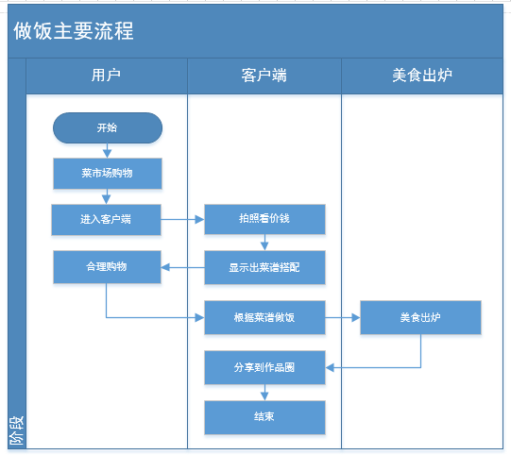
核心产品结构

Slide 11
产品发展路线图
Q1
Q2
Q3
Q4
实现主流程：搜索-
购买-做饭-成品-分享
推荐拍一拍就得知菜价的方案和根据菜样显示各种多样的菜谱
大量超市覆盖推广

Slide 12
一 项目背景
二 项目规划
三 收益、成本和风险

Slide 13
客户端产品的项目成本估算（前6个月）
职能岗位 | 人数 | 费用
研发 | 5 | 30000
运营 | 2 | 10000
设计 | 3 | 20000
市场 | 2 | 10000
运维 | 1 | 10000
其他费用 |  | 20000
总费用 |  | 270000

Slide 14
食价APP 谢谢观看
翁孩画
2018年1月1号

